Slide 1


有評有「G」
您的AI智能偵測器
第112407組
指導教授：李文毅 教授
組長：10946017陳祐蓉
組員：10945085劉子瑜
10946001高家心
10946016戴士傑
10946027林書博

Slide 2

CONTENTS
01
前言
PART ONE
02
營運計畫
PART TWO
03
系統架構
PART THREE
04
專案時程與分工
PART FOUR

Slide 3
01
前言
PART ONE

Slide 4






文件第1頁
背景介紹與動機
01
逐漸傾向參考網路評論
五星好評送好禮
信賴度降低、認知錯誤

Slide 5



文件第1頁
系統目的與目標
2
02
主要研究對象
建立一個有效且彼此信任之社群
消費者不被誤導、商家不被誤會

Slide 6
02
營運計畫
PART TWO

Slide 7
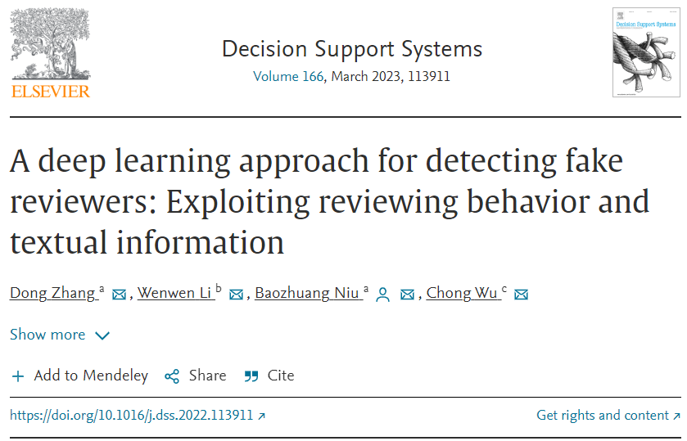
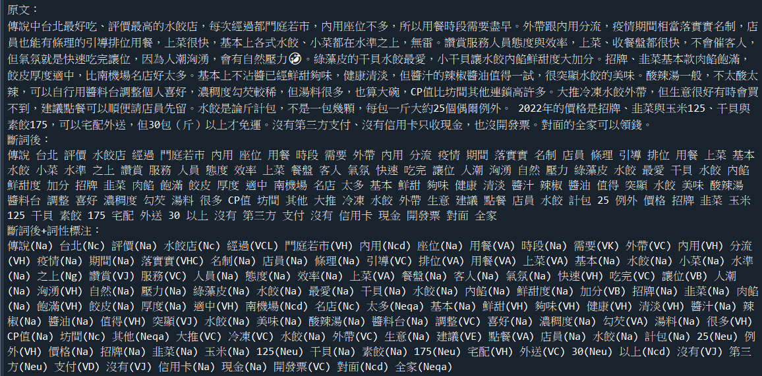

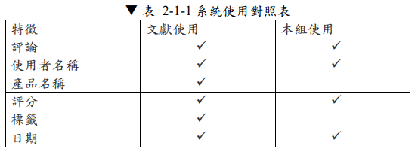
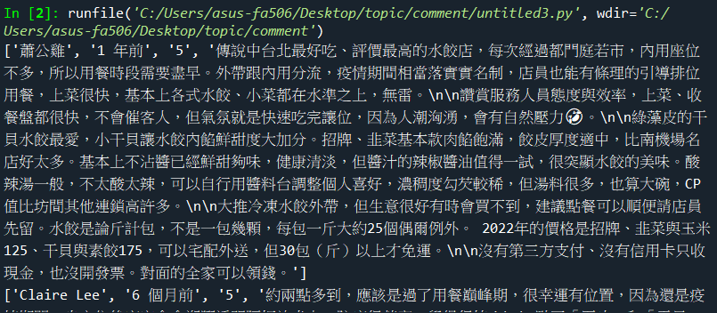
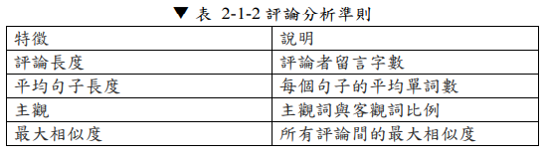
文件第4頁
可行性分析–技術可行性
1
PART TWO
對評論特徵行為分析
將蒐集到的資料進行
「中文斷詞分析」
系統使用對照表
Yelp ZIP數據使用到的特徵統整分類
標示出我們在 Google Maps 中蒐集的
綜合上述兩個進行評論分析比對
各個特徵做分析及統整分類
評論分析準則

Slide 8


Twitter
有評有G
尋找散佈的方式
大量分析內容
使用者標記和解釋
使用者回饋
Notes:
方法:
藉由社群驅動的方式，讓所有使用者能對於相關訊息、推文進行標記及解釋，其他用戶看到後也可以對內容進行標記，並判斷該此訊息的正確性。

Slide 9

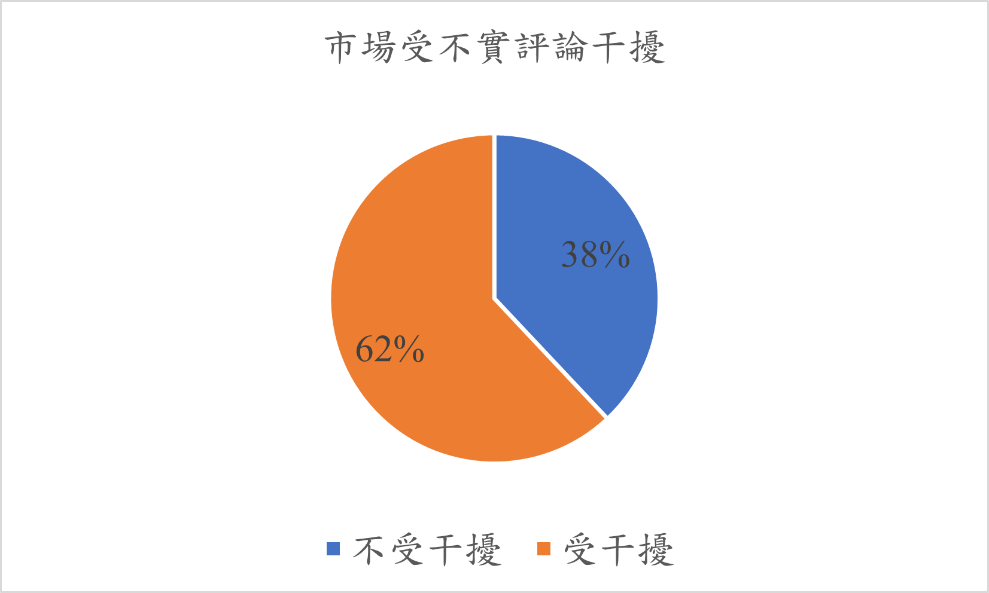

文件第3頁
可行性分析–市場可行性
2
消費者角度—難以參考評論
受不實評論困擾之訪談占比
9男6女，共15人
店家角度—無法瞭解自身問題

Slide 10
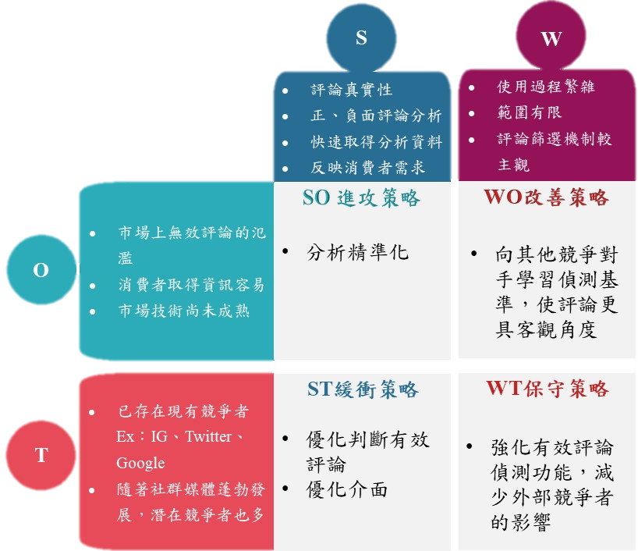
文件第8頁
SWOT分析
3

Slide 11
文件第7頁
STP分析
4
社群媒體
Instagram
Facebook
Reddit
Twitter
Spotify
Google Maps
圖片導向
文字導向
電視
報紙
報章雜誌

Slide 12
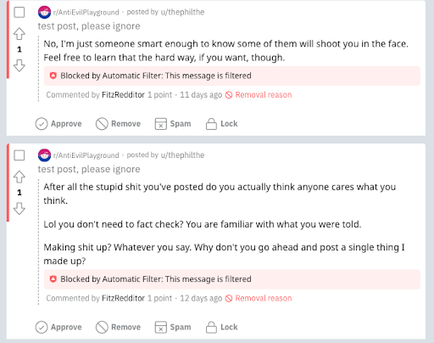
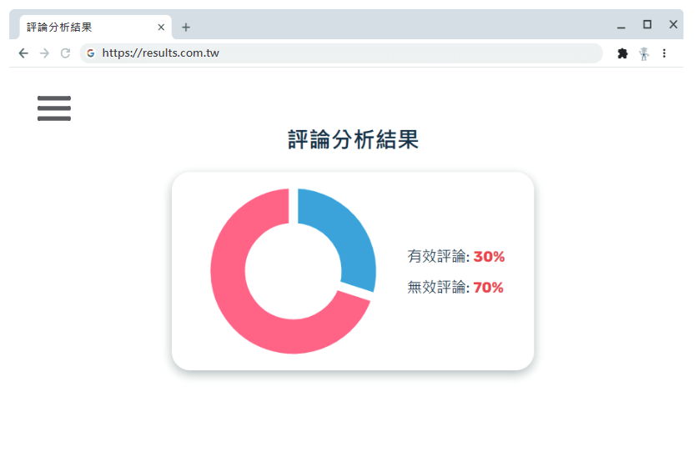
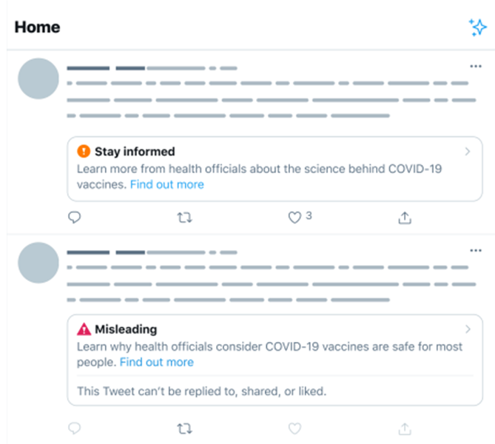
文件第7頁
STP分析
4
Twitter
Reddit

Slide 13
03
系統架構
PART THREE

Slide 14






文件第9頁
系統流程圖
1
User
URL
Template
View
Model
SQL

Slide 15
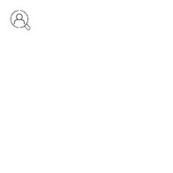












文件第16頁
使用者
2
<<include>>
<<extend>>
<<extend>>
<<extend>>
<<include>>
訪客
會員

Slide 16

文件第15頁
系統架構圖
3
有評有G
簡介
搜尋店家網址
個人檔案
分析結果回報
使用者回饋
流程教學
店家有效
評論佔比
註冊
修改
登入

Slide 17
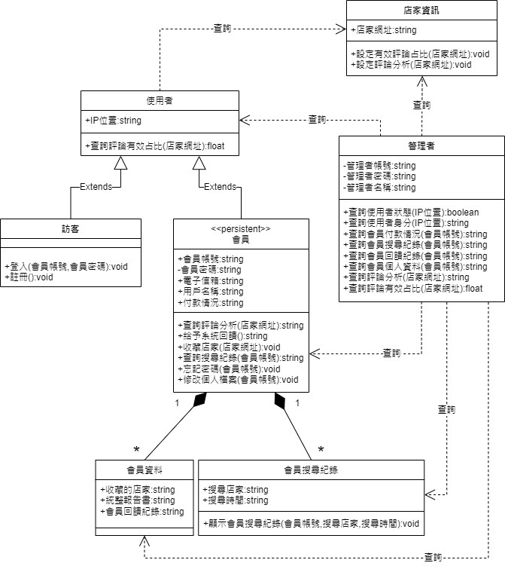
文件第26頁
類別圖
4

Slide 18
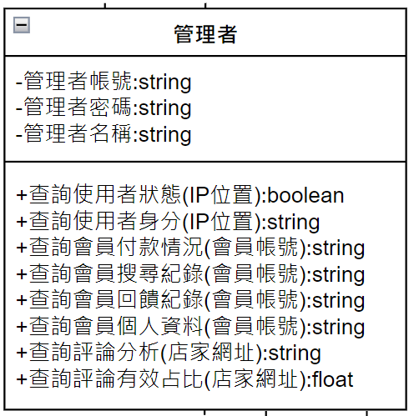
文件第30頁
類別圖
4

Slide 19
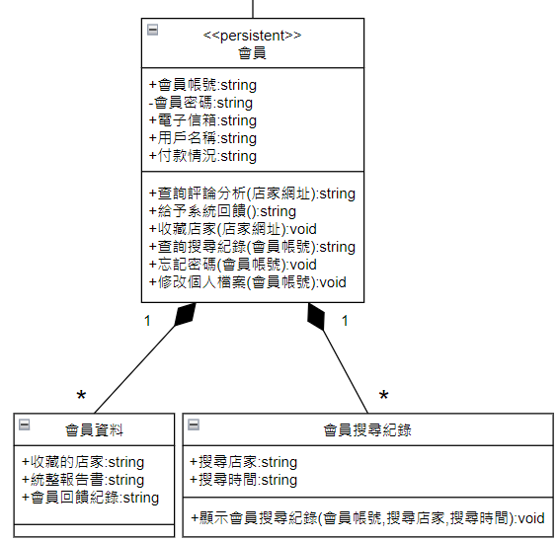
文件第30頁
類別圖
4

Slide 20
04
專案時程與分工
PART FOUR

Slide 21
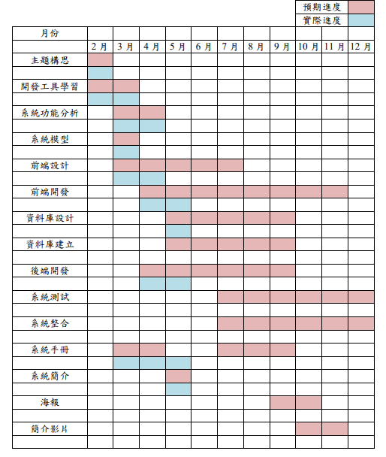
文件第12頁
專案時程
01
預期成果
判斷該評論是否為有效評論
可以有效篩選出評論之占比
呈現正面及負面占比及關鍵字
透過使用者回饋，給予系統更多學習模組及分析因子

Slide 22
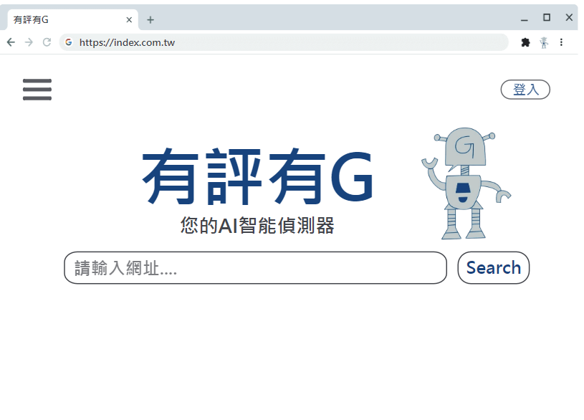
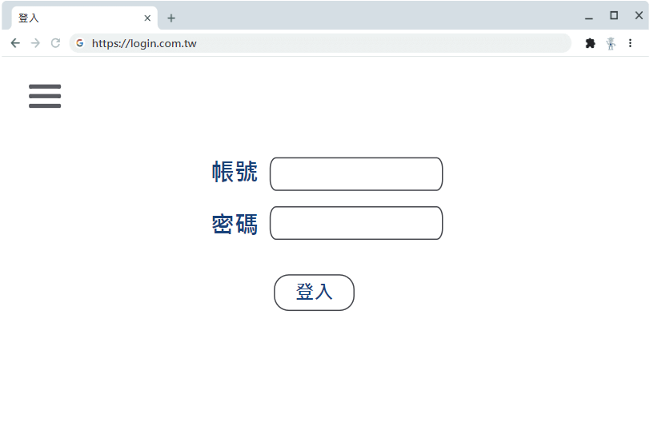
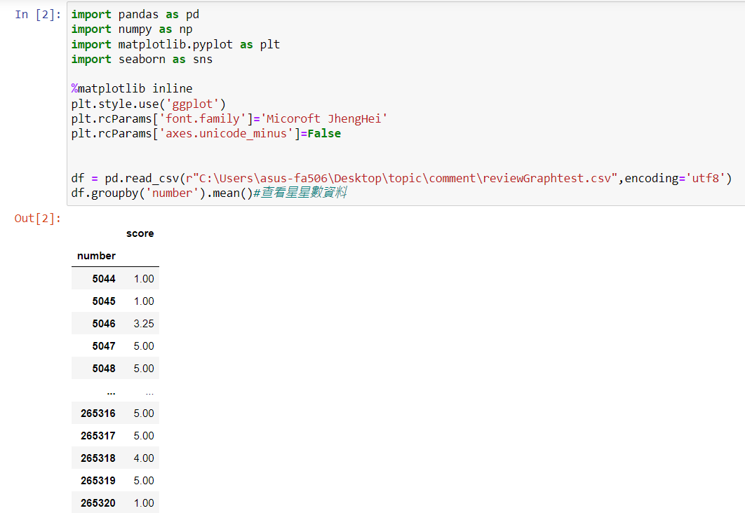
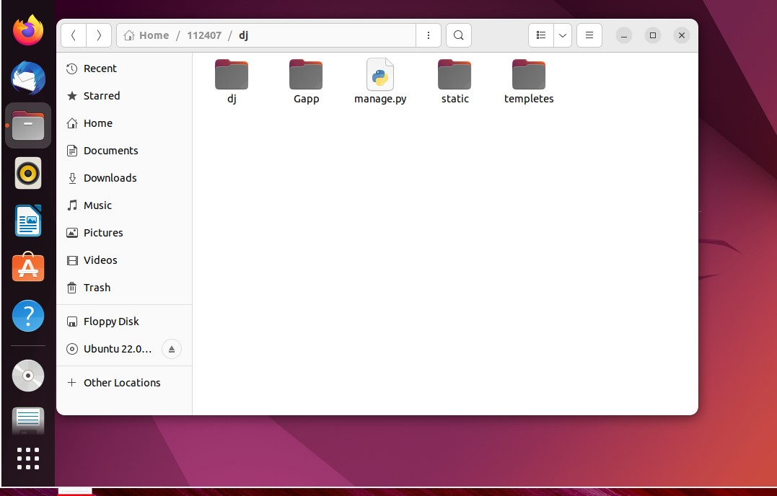
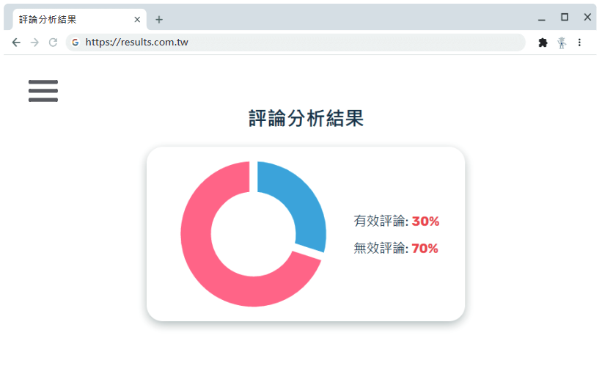
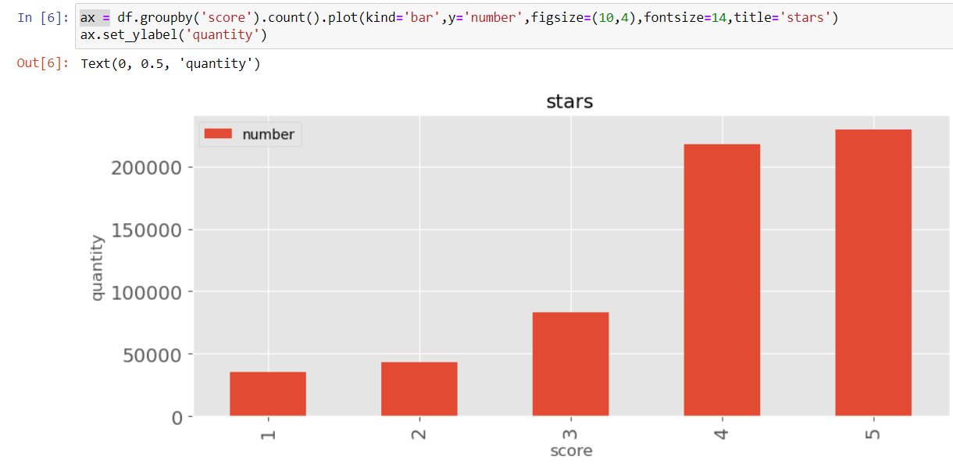
專案時程
01
實際進度
開發學習工具
系統功能分析
系統模型
前端設計及開發

Slide 23
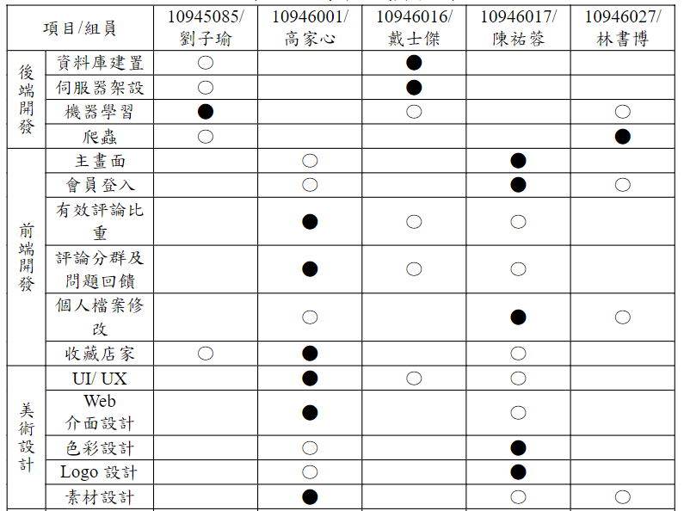
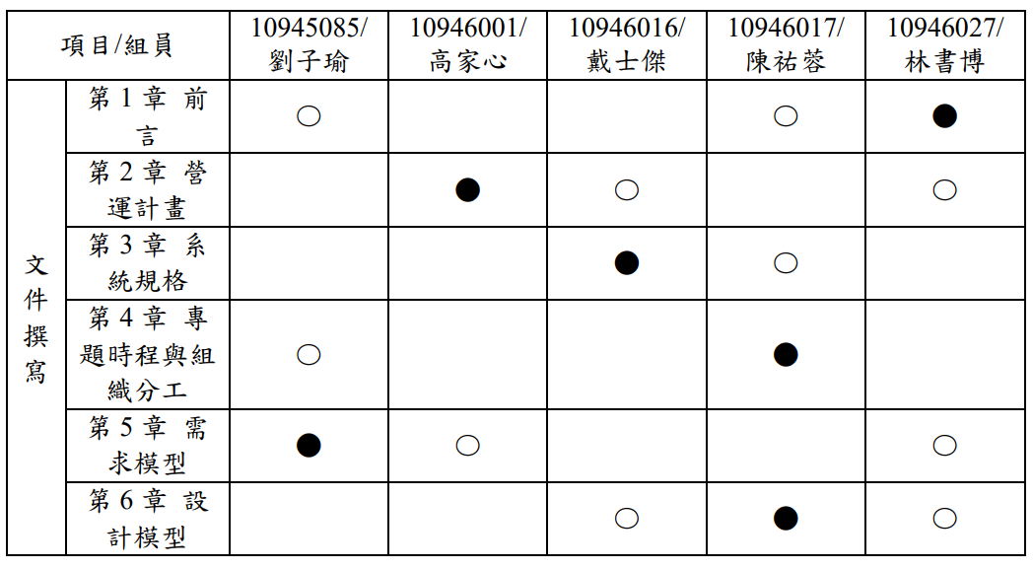
文件第13頁
專案分工
02
●：主要負責人
○：次要負責人

Slide 24
謝謝聆聽
第112407組

